Slide 1
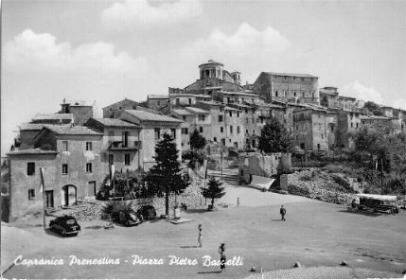
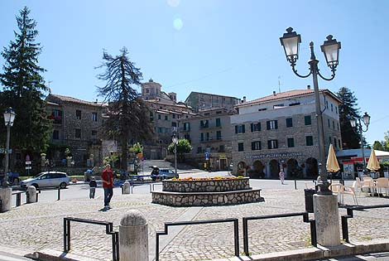
LES FONTAINES DE CAPRANICA PRENESTINA
APRÈS
AVANT

Slide 2
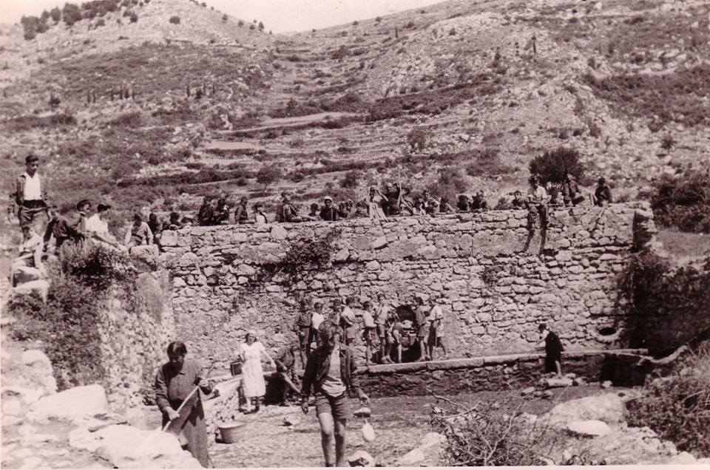
FONTANA A VALLE !
VOICI LA FONTAINE EN BAS. AU DÉBUT, IL ÉTAIT UTILISÉ POUR LAVER LES VÊTEMENTS ET PRENDRE DE L'EAU POUR DES USAGES HYGIÉNIQUES

Slide 3
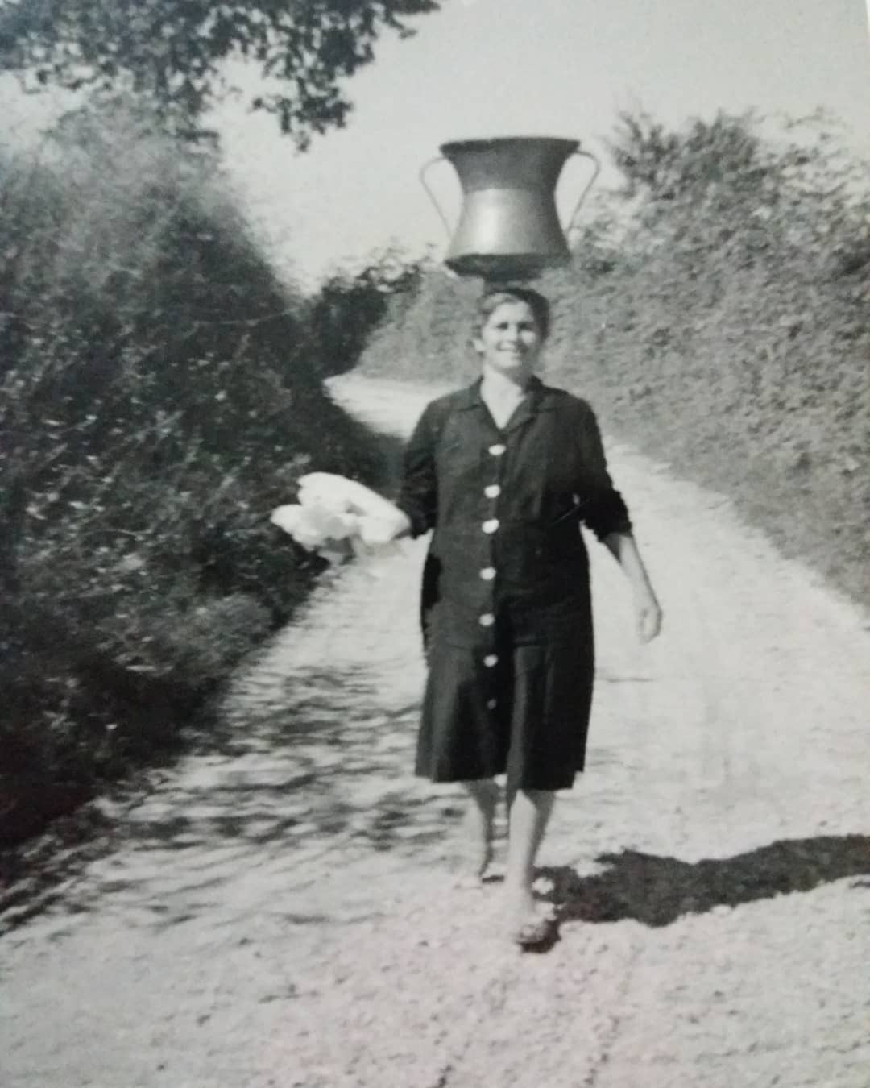
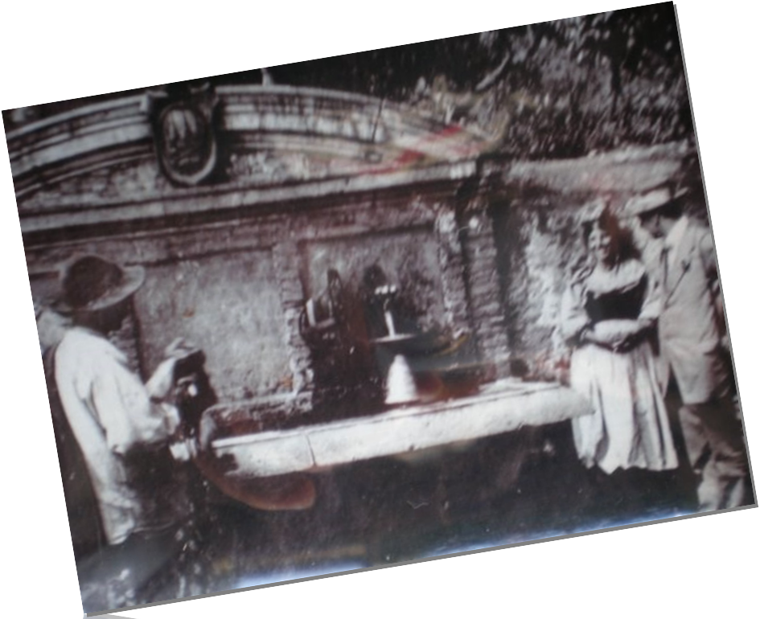
FONTANA DI SAN ROCCO!
LA FONTAINE DE SAN ROCCO ÉTAIT UTILISÉE POUR PRENDRE DE L'EAU À BOIRE. AUJOURD'HUI CETTE FONTAINE N'EXISTE PLUS CAR ELLE A ÉTÉ DÉTRUITE

